Slide 1


S.C. Clinica di Chirurgia Vascolare ed Endovascolare ASUGI Direttore Prof. Sandro Lepidi
Lezioni di CHIRURGIA VASCOLARE
Anno Accademico 2019-2020
SINDROMI AORTICHE ACUTE
Prof. Sandro Lepidi

Slide 2
S.C. Clinica di Chirurgia Vascolare ed Endovascolare ASUGI Direttore Prof. Sandro Lepidi
SINDORMI AORTICHE ACUTE
AAA ROTTO (spontaneo e post-traumatico)
DISSEZIONI AORTICHE (A, B, non A non B)
ULCERA AORTICA PENETRANTE (PAU)
EMATOMA AORTICO INTRAMURALE (IMH)

Slide 3
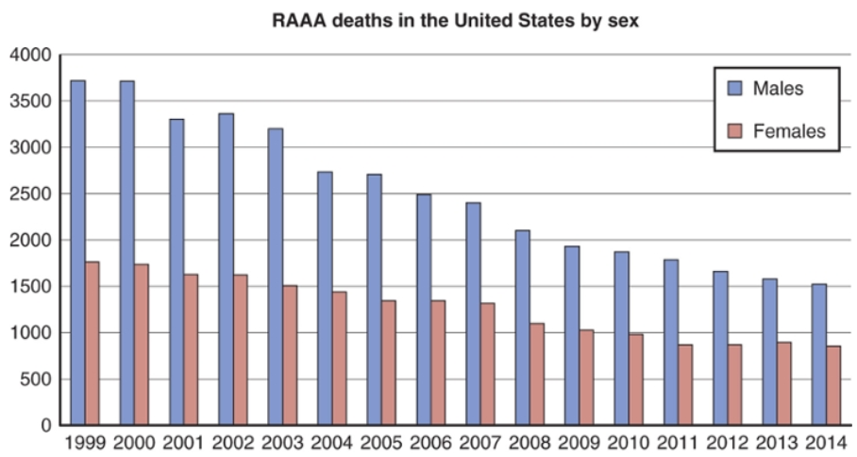
S.C. Clinica di Chirurgia Vascolare ed Endovascolare ASUGI Direttore Prof. Sandro Lepidi
1. AAA ROTTO
EVAR may have led to more elective AAA repairs in older and less fit patients, thereby reducing the at-risk population for RAAA. The reduction has also been attributed to decreased levels of smoking and improved control of cardiovascular risk factors.

Slide 4
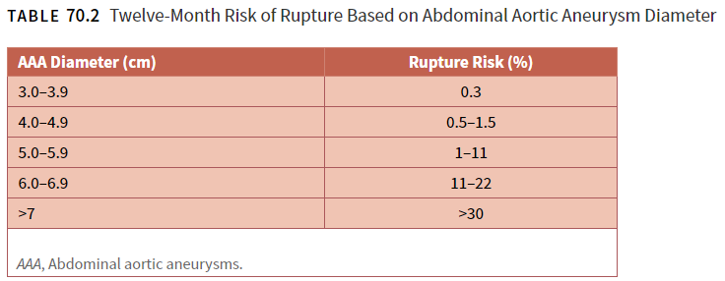
S.C. Clinica di Chirurgia Vascolare ed Endovascolare ASUGI Direttore Prof. Sandro Lepidi
RISCHIO DI ROTTURA
The risk of rupture is independently associated with female sex, larger initial AAA diameter, smoking, lower FEV₁, and higher mean blood pressure

Slide 5

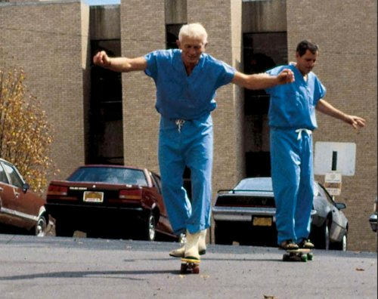
S.C. Clinica di Chirurgia Vascolare ed Endovascolare ASUGI Direttore Prof. Sandro Lepidi
Henry «Hank» Banson
1953: primo intervento riuscito di AAA rotto
Thomas Starzl
1963: primo trapianto di fegato nell’uomo

Slide 6
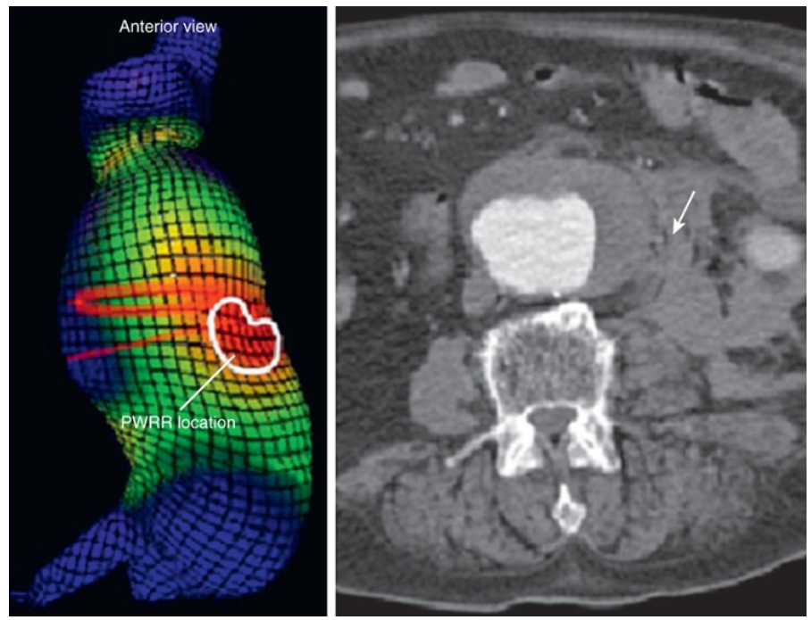
S.C. Clinica di Chirurgia Vascolare ed Endovascolare ASUGI Direttore Prof. Sandro Lepidi
1. AAA ROTTO
Finite element analysis has been applied to AAAs to estimate regional variations in peak wall stress (PWS) for many small segments of the entire aortic wall using CT scan data and provides a visual representation of PWS variability and peak wall rupture risk (PWRR).
These findings provide some justification for prediction of individual risk of AAA rupture from conventional CT.

Slide 7
S.C. Clinica di Chirurgia Vascolare ed Endovascolare ASUGI Direttore Prof. Sandro Lepidi
1. AAA ROTTO
Rottura libera in addome
Rottura nello spazione retroperitoneale
TRIADE SINTOMATOLOGICA
Dolore addominale o lombare (fissurazione e tamponamento)
Shock emorragico (pallore, tachicardia, ipotensione.......)
Rilievo palpatorio di massa pulsante addominale

Slide 8
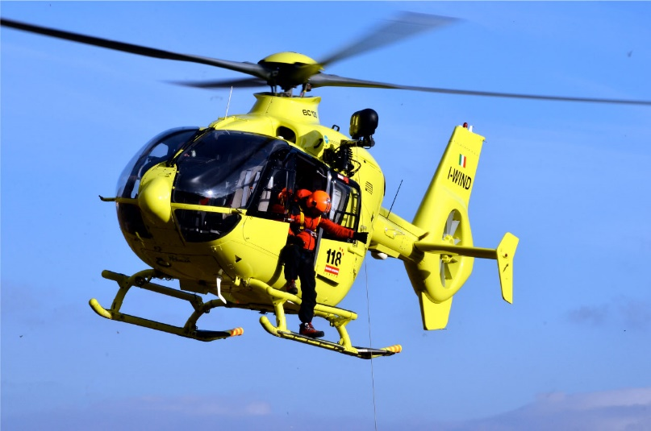
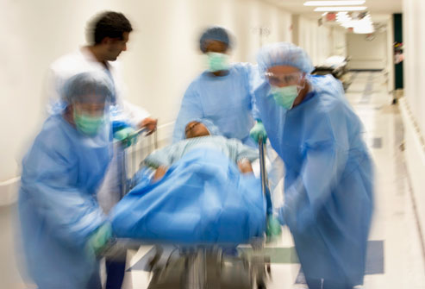
S.C. Clinica di Chirurgia Vascolare ed Endovascolare ASUGI Direttore Prof. Sandro Lepidi
1. AAA ROTTO
È una EMERGENZA chirurgica
La mortalità rimane molto alta, fra il 30 e il 70%; se si considerano i pazienti deceduti in casa o durante il trasporto, la mortalità raggiunge il 90%

Slide 9

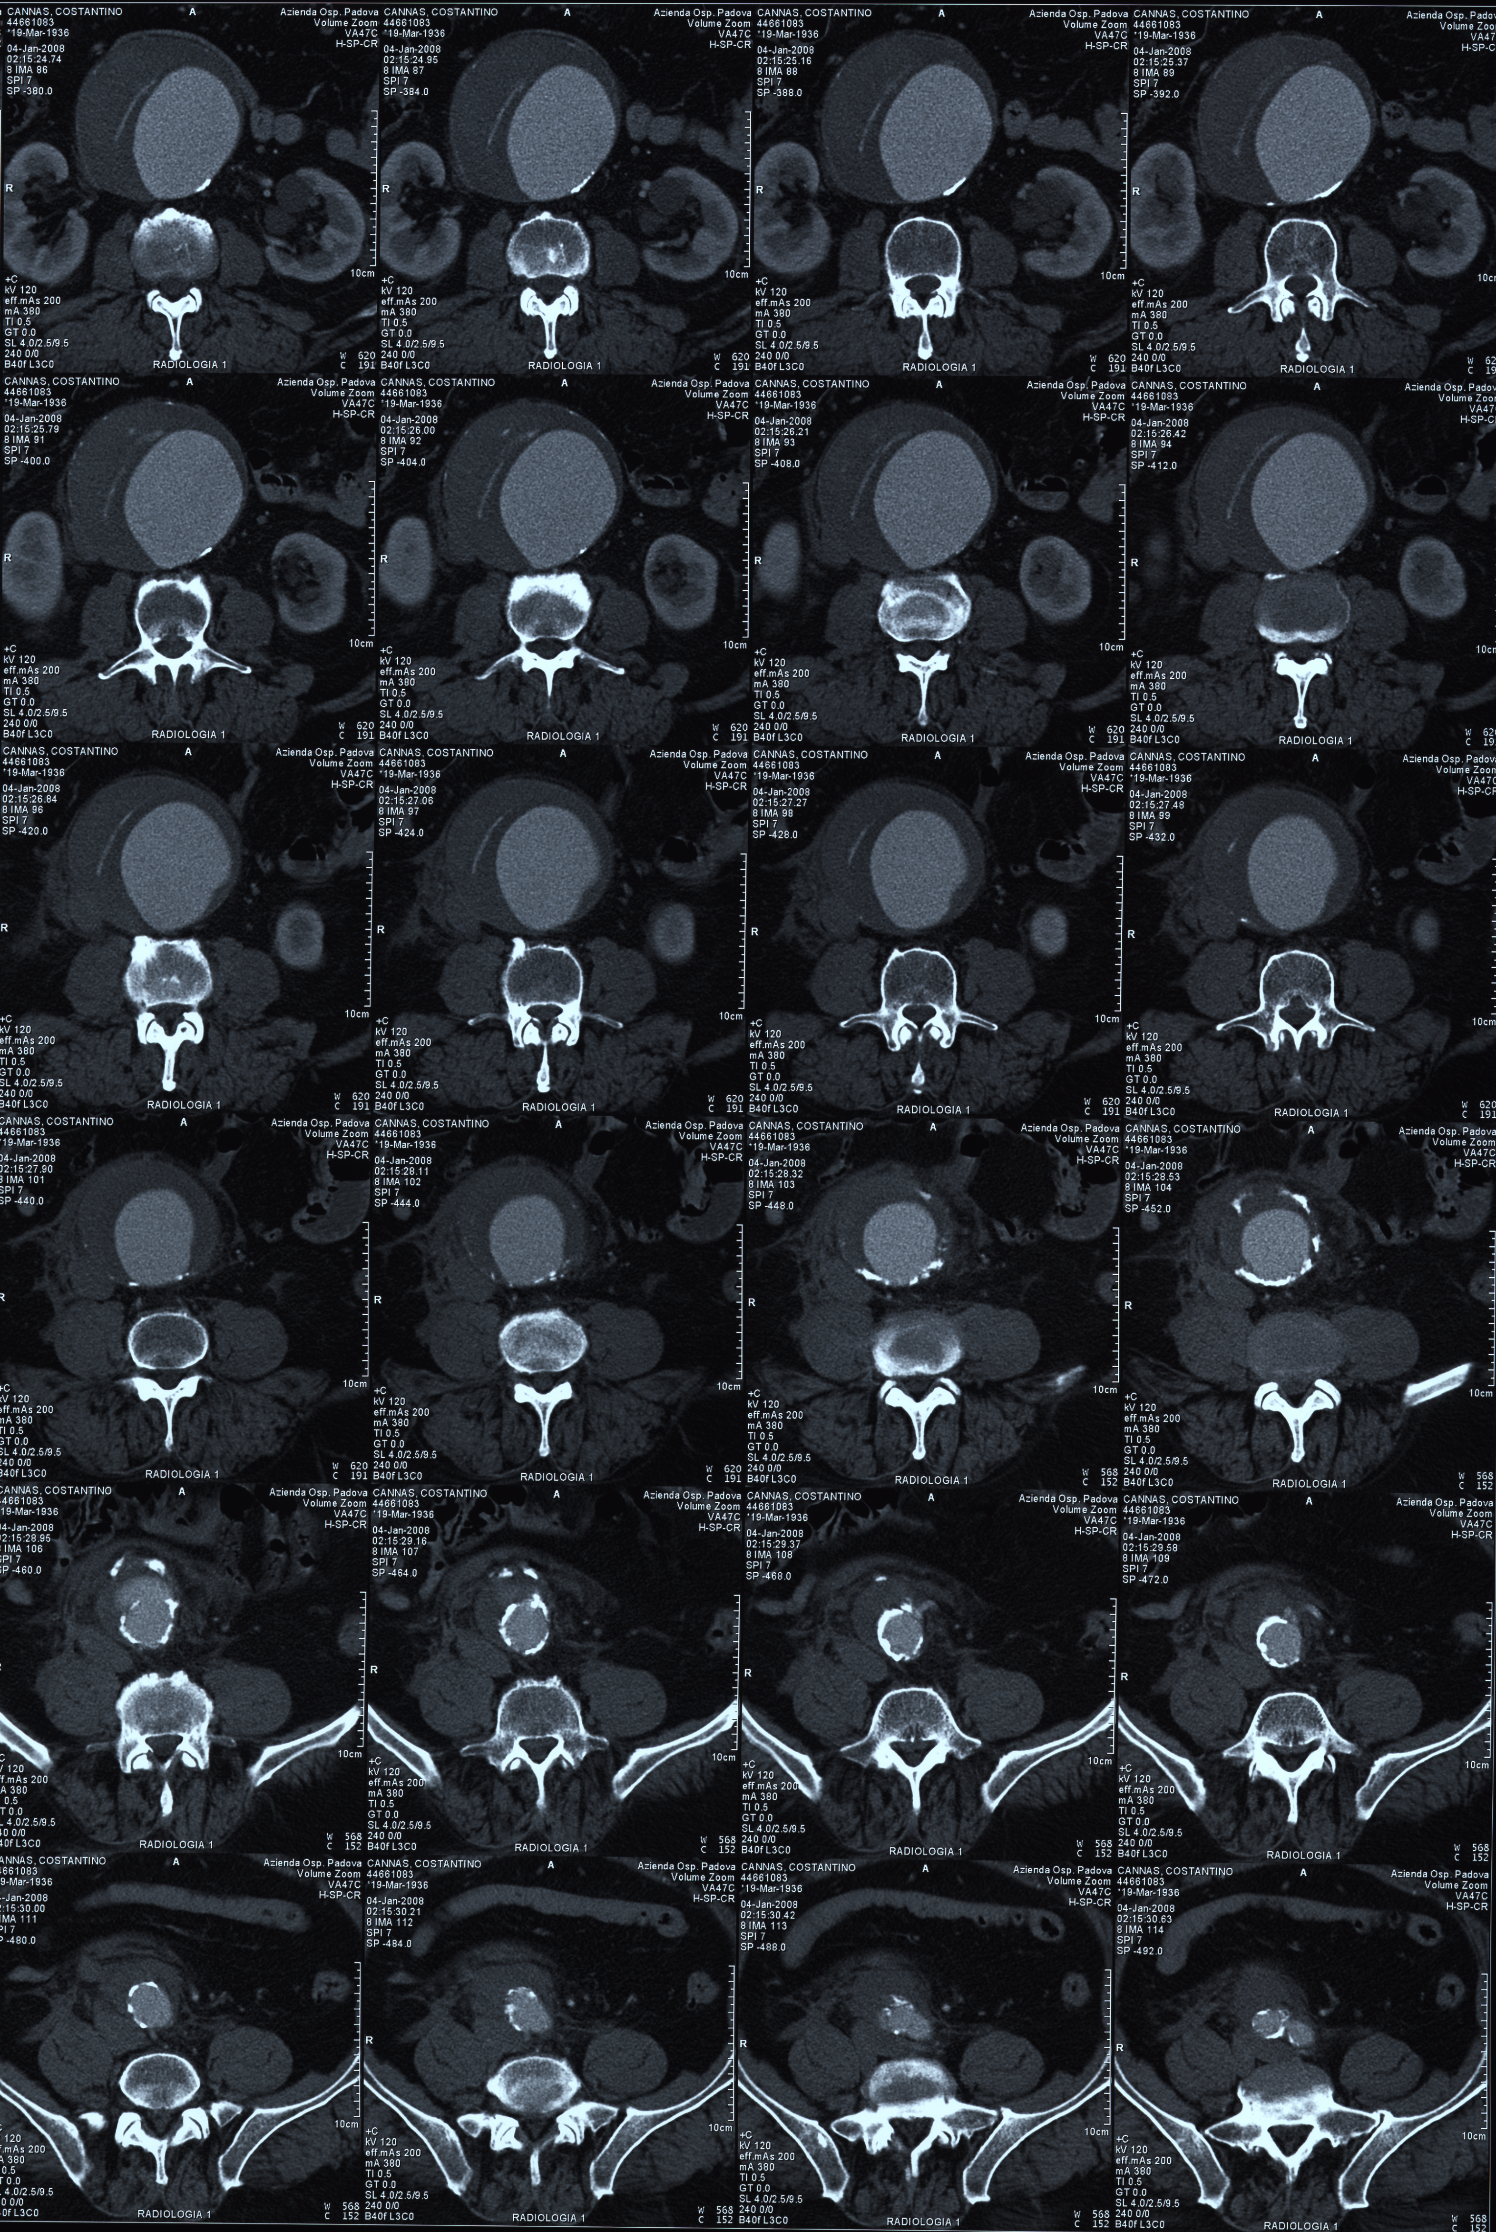
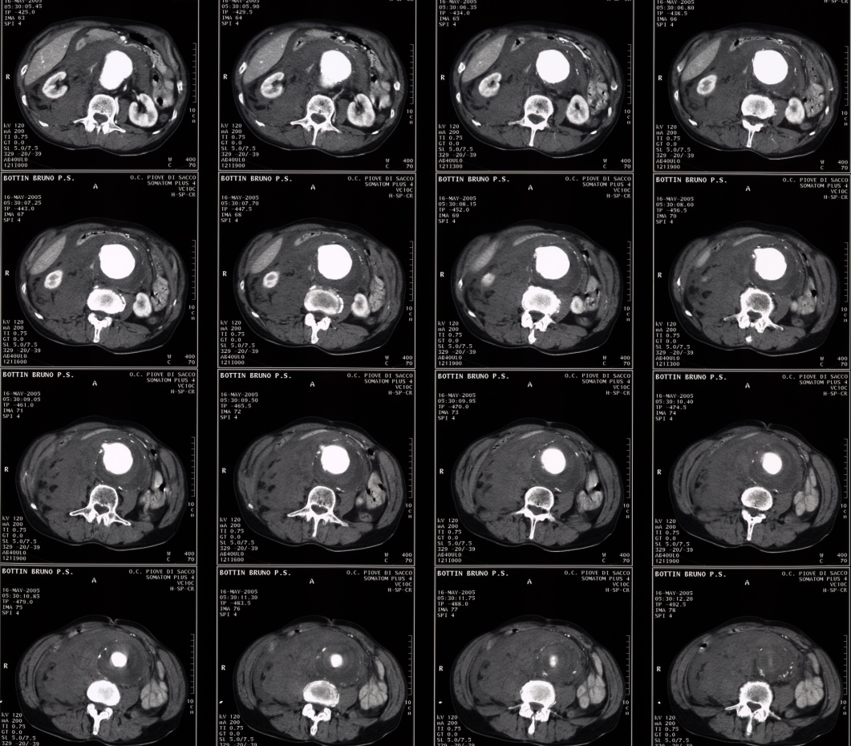
S.C. Clinica di Chirurgia Vascolare ed Endovascolare ASUGI Direttore Prof. Sandro Lepidi
1. AAA ROTTO
IMAGING (se il paziente è STABILE): AngioTC
AAA “fissurato”

Slide 10
S.C. Clinica di Chirurgia Vascolare ed Endovascolare ASUGI Direttore Prof. Sandro Lepidi
AAA ROTTO
Nei pazienti con AAA rotto, il tempo medio che trascorre fra l’inizio della sintomatologia e il decesso è di 16 ore.
Solo il 13% dei pazienti che raggiunge l’ospedale muore entro le prime 2 ore.
Il tempo “che si perde”, in centri HUB di riferimento, per eseguire un’angioTC preoperatoria è di 25 minuti
Quindi se il paziente è stabile, eseguire un’angioTC non incide in maniera significativa sulla mortalità
GM Lloyd, et al.: Feasibility of preoperative computer tomography in patients with ruptured abdominal aortic aneurysm: a time-to-death study in patients without operation. J Vasc Surg. 39:788-791 2004
JT Powell, et al.: Observations from the IMPROVE trial concerning the clinical care of patients with ruptured abdominal aortic aneurysm. Br J Surg. 101 (3):216-224 2014

Slide 11
S.C. Clinica di Chirurgia Vascolare ed Endovascolare ASUGI Direttore Prof. Sandro Lepidi
1. AAA ROTTO
MEDICAL MANAGEMENT
vigorous fluid replacement, known as the “normotensive resuscitation” strategy, may exacerbate bleeding and prejudice outcome
a “PERMISSIVE HYPOTENSION” resuscitation strategy refers to a policy of delaying aggressive fluid resuscitation until proximal aortic control is achieved; most would recommend implementing a policy of permissive hypotension as long as the patient remains conscious, with a target systolic pressure 70-90 mmHg

Slide 12
S.C. Clinica di Chirurgia Vascolare ed Endovascolare ASUGI Direttore Prof. Sandro Lepidi
AAA ROTTO: EVAR o OR?

Slide 13
S.C. Clinica di Chirurgia Vascolare ed Endovascolare ASUGI Direttore Prof. Sandro Lepidi
AAA ROTTO: EVAR o OR?
The observational studies and administrative registries showed that EVAR improved short-term survival, whereas the RCTs pooled together (ECAR, IMPROVE, AJAX) demonstrated no such advantage.
When pooled together, the one year results of the three recent RCTs (IMPROVE, AJAX, ECAR) suggest that there is a consistent but non-significant trend for lower mortality post EVAR.

Slide 14
S.C. Clinica di Chirurgia Vascolare ed Endovascolare ASUGI Direttore Prof. Sandro Lepidi
AAA ROTTO: EVAR o OR?
The recently published three year results of the IMPROVE trial suggest that, compared with OSR, an endovascular strategy for suspected rAAA was associated with a survival advantage, a gain in quality adjusted life years, similar levels of re-intervention, and reduced costs, and that this strategy was cost effective

Slide 15
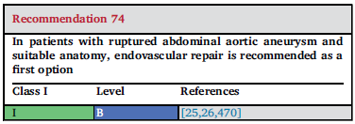
S.C. Clinica di Chirurgia Vascolare ed Endovascolare ASUGI Direttore Prof. Sandro Lepidi
Se possibile, EVAR!
The proportion of RAAA patients suitable for EVAR varied from 47% to 67% in two meta-analyses
  RJ Hinchliffe, et al.: Comparison of morphologic features of intact and ruptured aneurysms of infrarenal abdominal aorta. J Vasc Surg. 38:88-92 2003
  SA Badger, et al.: Aortic necks of ruptured abdominal aneurysms dilate more than asymptomatic aneurysms after endovascular repair. J Vasc Surg. 44:244-249 2006

Slide 16
S.C. Clinica di Chirurgia Vascolare ed Endovascolare ASUGI Direttore Prof. Sandro Lepidi
Se possibile, EVAR!
Criteri di inclusione per EVAR
Diametro colletto aortico prossimale <32mm
Lunghezza colletto aortico prossimale >12mm
Angolazione colletto aortico <60°
Calcificazioni <40%
Non di forma conica
Diametro iliaco <20mm, >6mm
Possibilità di preservare una arteria ipogastrica

Slide 17
S.C. Clinica di Chirurgia Vascolare ed Endovascolare ASUGI Direttore Prof. Sandro Lepidi
Role of neck length
Data from the IMPROVE trial demonstrated that shorter neck lengths were associated with higher mortality in both open and EVAR patients
For every 15-mm increase in neck length the mortality dropped by approximately 20%. A longer neck in RAAA facilitated both open (with an easier clamp site) and EVAR (improved proximal seal)

Slide 18
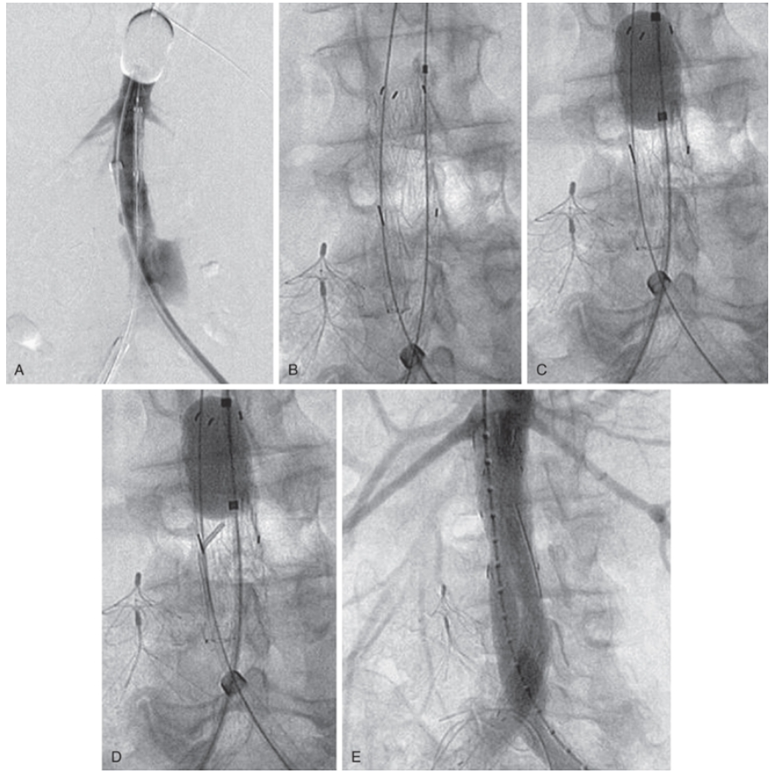
S.C. Clinica di Chirurgia Vascolare ed Endovascolare ASUGI Direttore Prof. Sandro Lepidi
Option for proximal aortic control
1. Balloon occlusion
A retrospective review of a single-center experience of unstable RAAAs comparing open conventional cross-clamp and balloon occlusion demonstrated that balloon occlusion reduced intraoperative mortality to 19% from 34%; however, 30-day and in-hospital mortality rates were not significantly different (69% vs. 77%)
M Raux, et al.: Endovascular balloon occlusion is associated with reduced intraoperative mortality of unstable patients with ruptured abdominal aortic aneurysm but fails to improve other outcomes. J Vasc Surg. 61 (2):304-308 2015

Slide 19
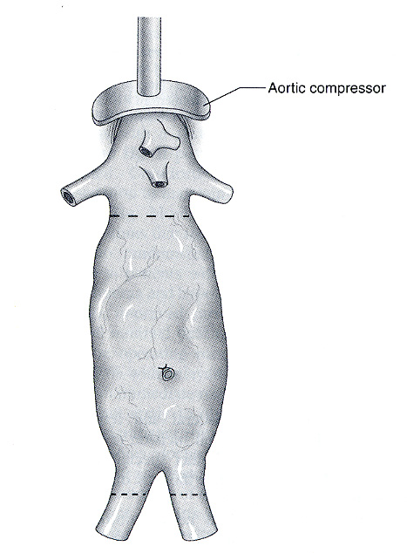
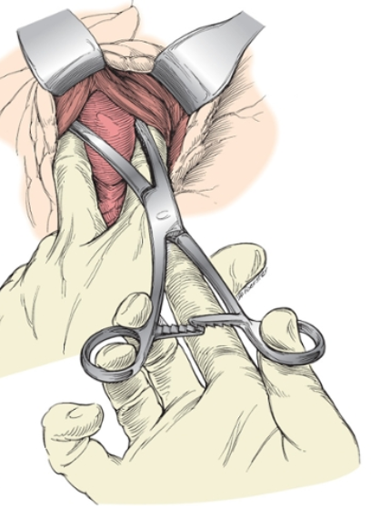
S.C. Clinica di Chirurgia Vascolare ed Endovascolare ASUGI Direttore Prof. Sandro Lepidi
Option for proximal aortic control
2. Open control

Slide 20
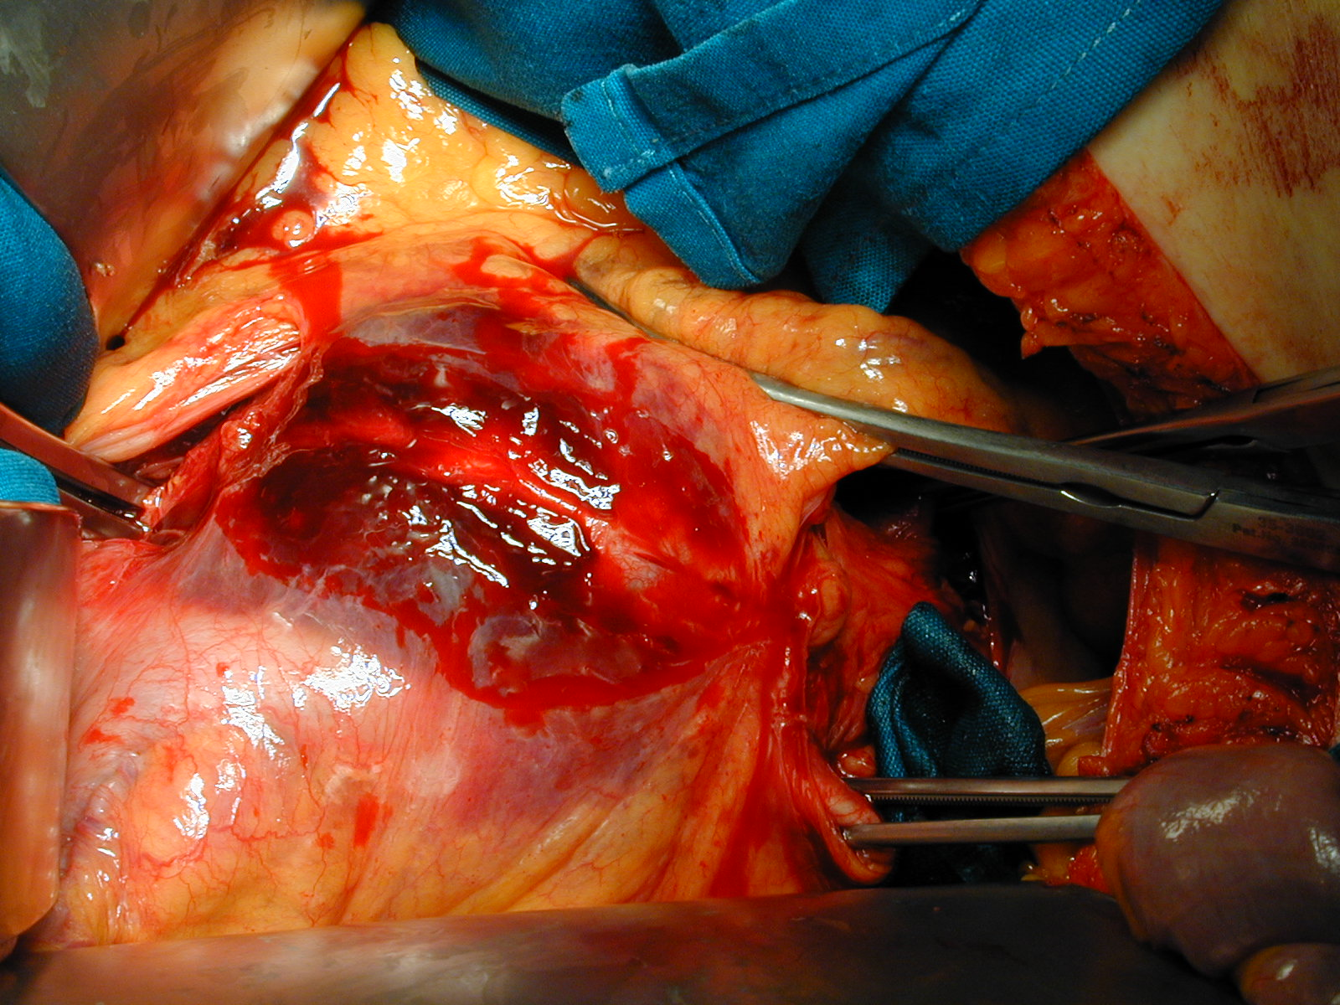
S.C. Clinica di Chirurgia Vascolare ed Endovascolare ASUGI Direttore Prof. Sandro Lepidi

Slide 21
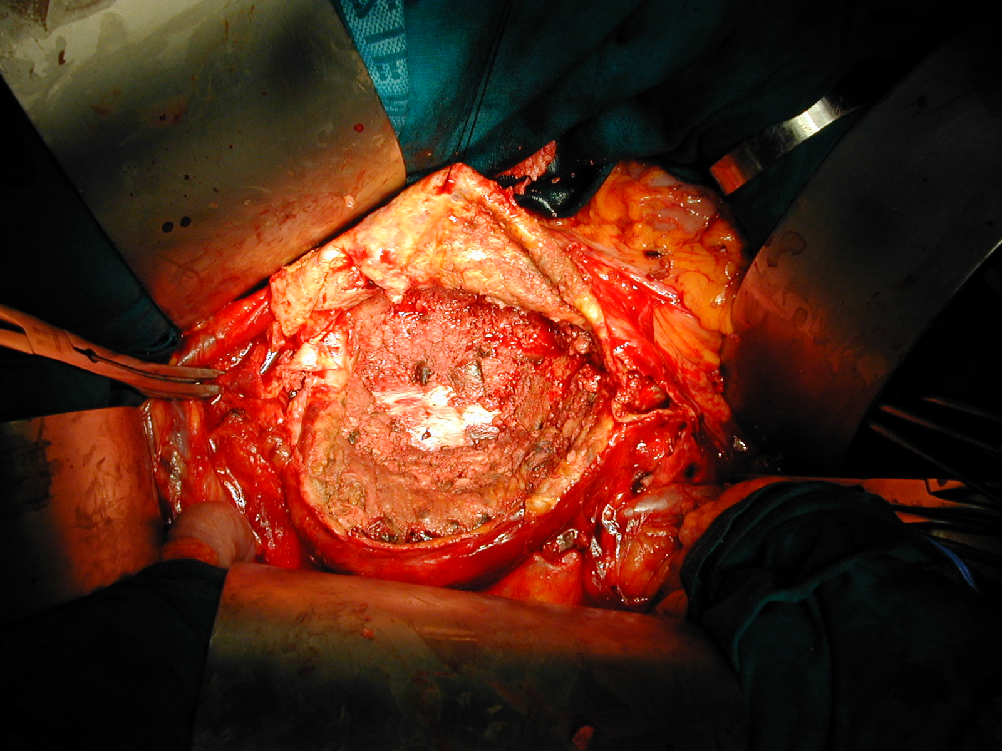
S.C. Clinica di Chirurgia Vascolare ed Endovascolare ASUGI Direttore Prof. Sandro Lepidi

Slide 22
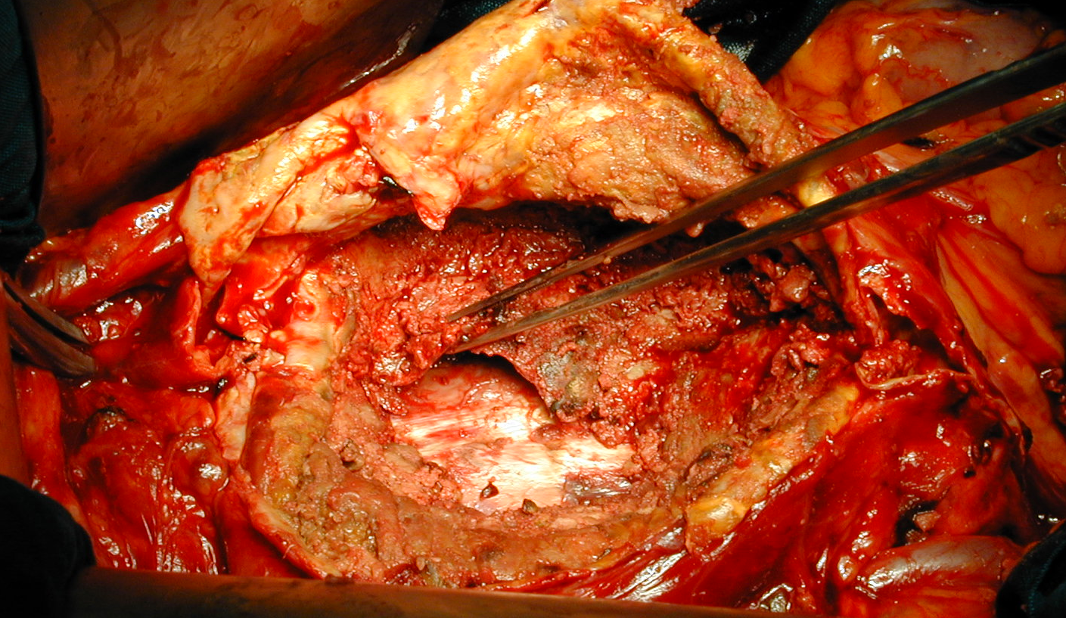
S.C. Clinica di Chirurgia Vascolare ed Endovascolare ASUGI Direttore Prof. Sandro Lepidi

Slide 23
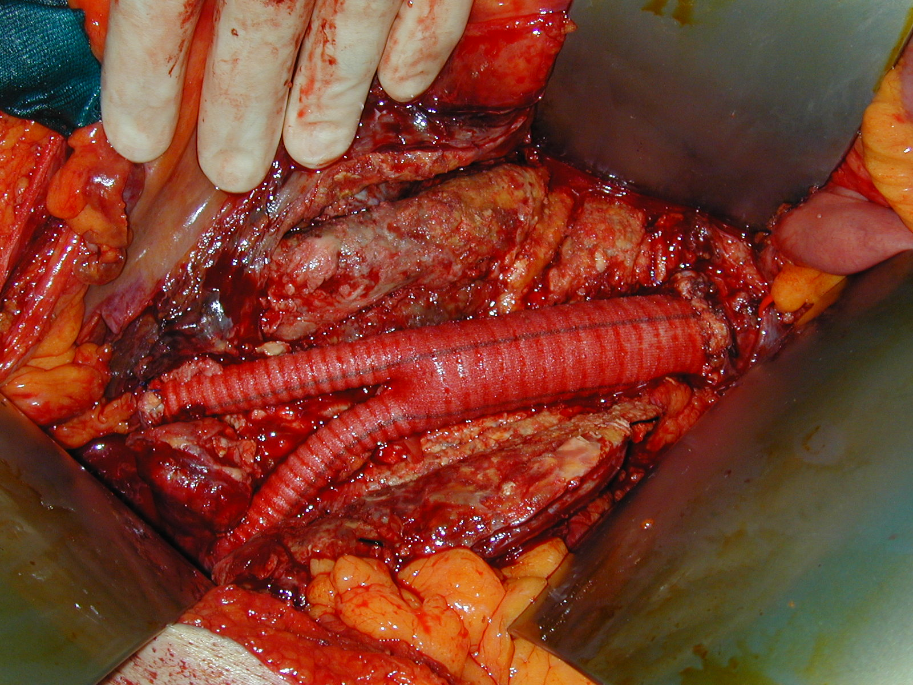
S.C. Clinica di Chirurgia Vascolare ed Endovascolare ASUGI Direttore Prof. Sandro Lepidi

Slide 24
S.C. Clinica di Chirurgia Vascolare ed Endovascolare ASUGI Direttore Prof. Sandro Lepidi
AAA ROTTO: complicanze
COMPLICANZE LOCALI:
  Sanguinamenti (12-14.4%)
  Ischemia arto inferiore (2-5%)
  Infarto Intestinale (3-13%), associata a tasso di mortalità del 73-100%
  Paraplegia (ischemia midollare, <2%)
COMPLICANZE SISTEMICHE:
  Infarto miocardico (14-24%), associato ad un tasso di mortalità del 20-65%
  Insufficienza respiratoria (2-5%)
  Insufficienza renale (26-42%; di cui circa il 30% richiede dialisi con associata tasso di mortalità del 70-90%)
  MOF (40% circa)

Slide 25
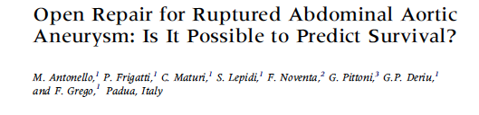
S.C. Clinica di Chirurgia Vascolare ed Endovascolare ASUGI Direttore Prof. Sandro Lepidi
AAA ROTTO
Ann Vasc Surg. 2009 Mar;23(2):159-66. doi: 10.1016/j.avsg.2008.05.011. Epub 2008 Oct 1.

Slide 26
S.C. Clinica di Chirurgia Vascolare ed Endovascolare ASUGI Direttore Prof. Sandro Lepidi

Slide 27
S.C. Clinica di Chirurgia Vascolare ed Endovascolare ASUGI Direttore Prof. Sandro Lepidi

Slide 28
S.C. Clinica di Chirurgia Vascolare ed Endovascolare ASUGI Direttore Prof. Sandro Lepidi
Intraoperative Variables: | Group A 73 alive | Group B 30 dead | p
 | N (%) or mean ± SD
Intraperitoneal Rupture | 25 (34.2) | 20 (66.7) | 0.001
Clamping Site : Infrarenal Suprarenal | 64 (87.7%) 9 (12.3%) | 14 (46.7%) 16 (53.3%) | <0.001
Length of Suprarenal corss clamping min (mean ± SD) | 21.15 ± 7.6 | 36.15 ± 8.6 | 0.016
Total amount of blood transfused | 4.7 ± 1.8 | 6.9 ± 2.2 | <0.001
Total fluids at operation | 3393 ± 840 | 4823 ± 1235 | <0.001
Urine output: anuryc >50 ml/h < 50 ml/h | 0 (0) 53 (72.6) 20 (27.4) | 6 (20.0) 1 (3.3) 23 (76.7) | <0.001
Length of procedure min | 176.6 ± 36.8 | 197.0 ± 65.2 | 0.530

Slide 29
S.C. Clinica di Chirurgia Vascolare ed Endovascolare ASUGI Direttore Prof. Sandro Lepidi
Postoperative Variables: | Group A 73 alive | Group B 30 dead | p
 | N (%) or mean ± SD
Renal: dialitic support IR | 4 (5.5) 12 (16.4) | 6 (20.0) 5 (16.7) | 0.035
Respiratory: | 4 (5.5) | 6 (20.0) | 0.169
Cardiac: heart failure AMI Cardiac arrest | 6 (8.2) 5 (6.8) 0 (0.0) | 9 (30.0) 0 (0.0) 11 (36.7) | <0.001
Stroke | 0 (0.0) | 3 (10.0) | 0.004
Lower extremity ischemia | 4 (5.5) | 2 (6.7) | 0.709
Intestinal ischemia | 3 (4.1) | 6 (20.0) | 0.005
Days on Ventilation | 2.2 ± 2.1 | 6.0 ± 7.8 | <0.001
ICU stay (days) | 5.3 ± 3.7 | 6.0 ± 7.8 | 0.530
APACHE-II | 15.6 ± 6.5 | 23.7 ± 12.9 | 0.001
Renal: renal insufficiency if postoperative creatinine > 2 mg/dl
Respiratory: pulmonary murmurs on auscultation, atelectasia or pleural effusion on chest X-rays, pneumonia.
Cardiac: changes on electrocardiogram (inversion of the T waves, ST segment depression or elevation, appearance of pathological Q waves)
and serum troponin >0.15 mg/L..

Slide 30
S.C. Clinica di Chirurgia Vascolare ed Endovascolare ASUGI Direttore Prof. Sandro Lepidi
Significant Variables in Multivariate analysis | p
Peripheral Vascular Disease | <0.001
Intraperitoneal Rupture | 0.011
Diastholyc blood pressure at admission < 60 mmHg | 0.039
HCO³- < 21 mmol / L | <0.001
Apache II > 18,5 | 0.025

Slide 31
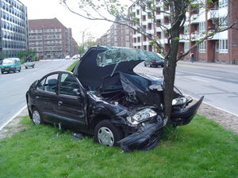
S.C. Clinica di Chirurgia Vascolare ed Endovascolare ASUGI Direttore Prof. Sandro Lepidi
ROTTURA TRAUMATICA DELL’AORTA
La sede del trauma è nella
maggior parte dei casi l’istmo
dell’aorta
L’80% dei pazienti con rottura
traumatica dell’aorta decede
sul luogo dell’incidente
Solo il 20% sopravvive
Arthurs ZM, Starnes BW et al. Functional and survival outcomes in traumatic blunt thoracic aortic injuries: An analysis of the National Trauma Databank. J Vasc Surg. 2009 Apr;49(4):988-94.

Slide 32
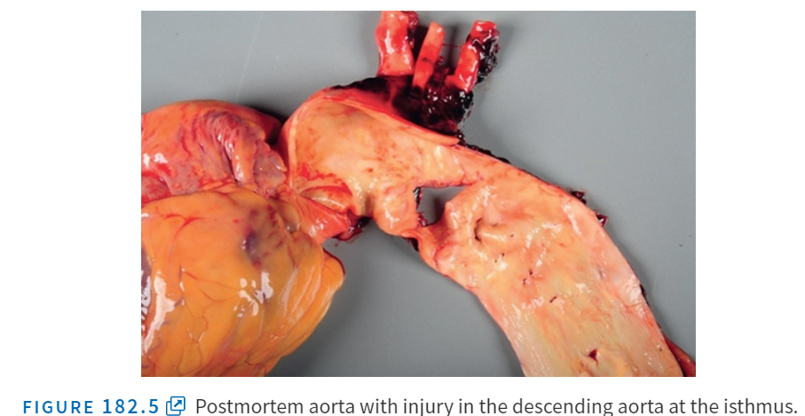
S.C. Clinica di Chirurgia Vascolare ed Endovascolare ASUGI Direttore Prof. Sandro Lepidi
ROTTURA TRAUMATICA DELL’AORTA

Slide 33
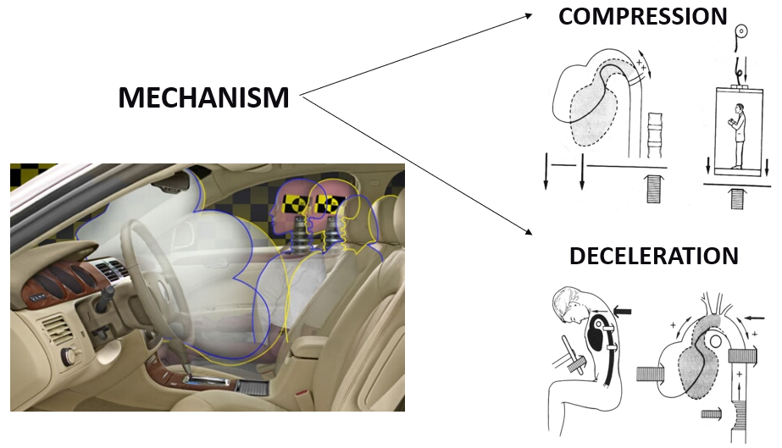
S.C. Clinica di Chirurgia Vascolare ed Endovascolare ASUGI Direttore Prof. Sandro Lepidi
ROTTURA TRAUMATICA DELL’AORTA

Slide 34
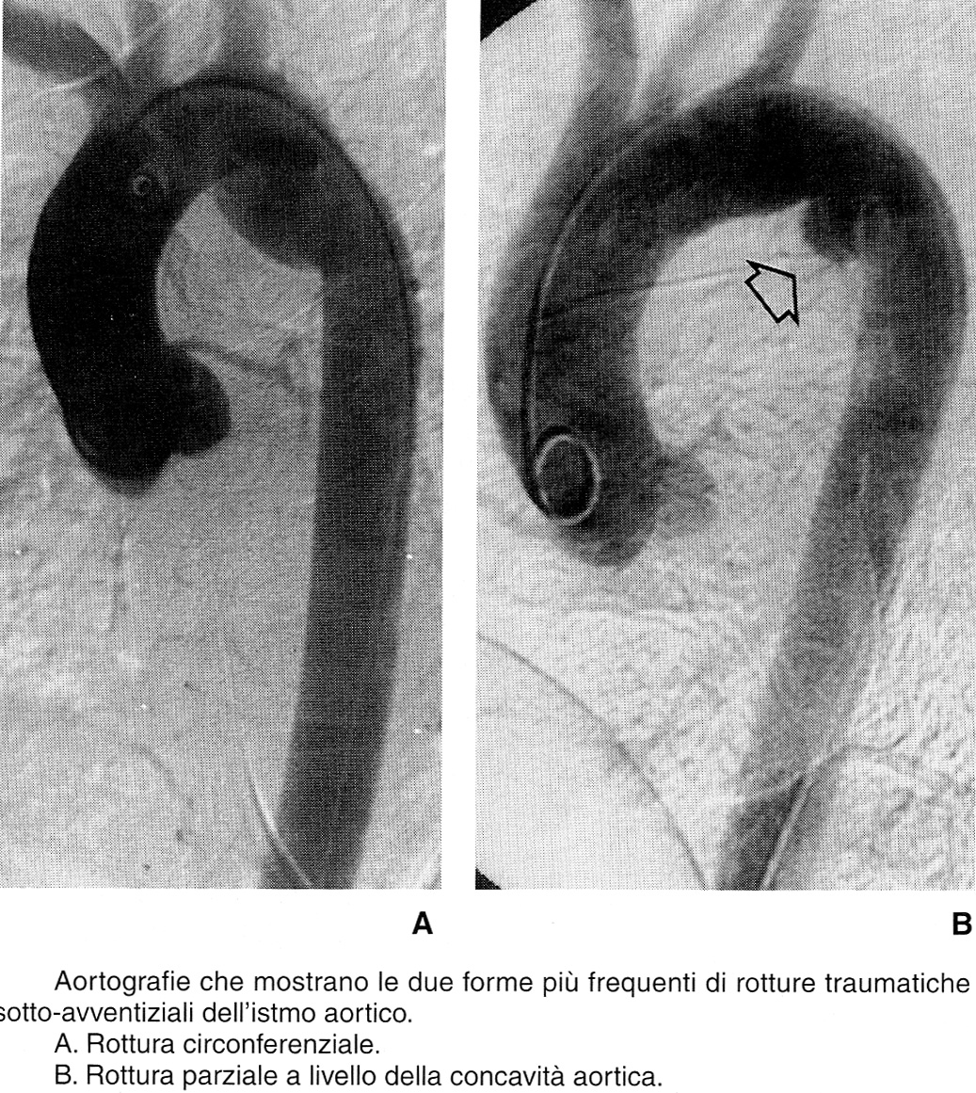
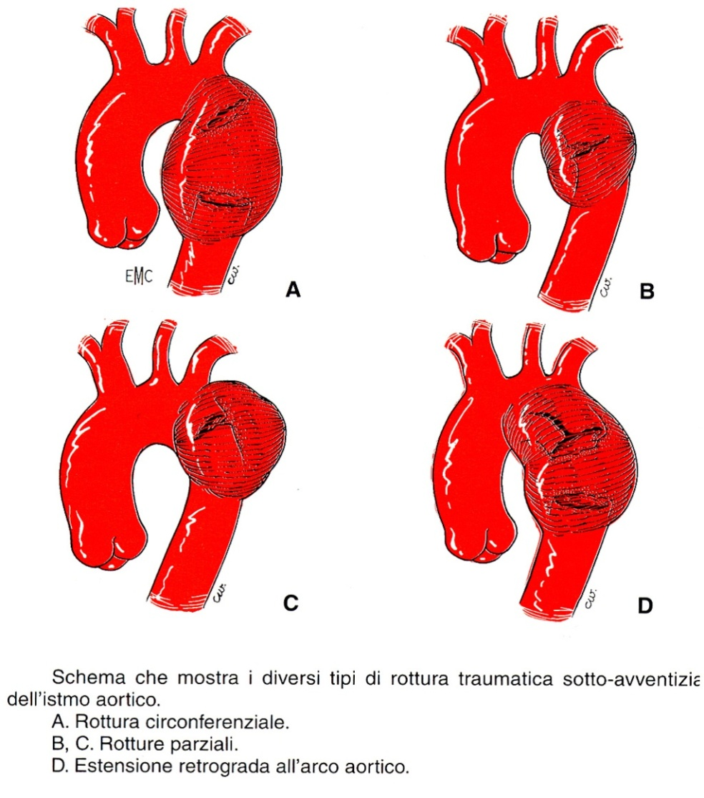
S.C. Clinica di Chirurgia Vascolare ed Endovascolare ASUGI Direttore Prof. Sandro Lepidi
ROTTURA TRAUMATICA DELL’AORTA

Slide 35
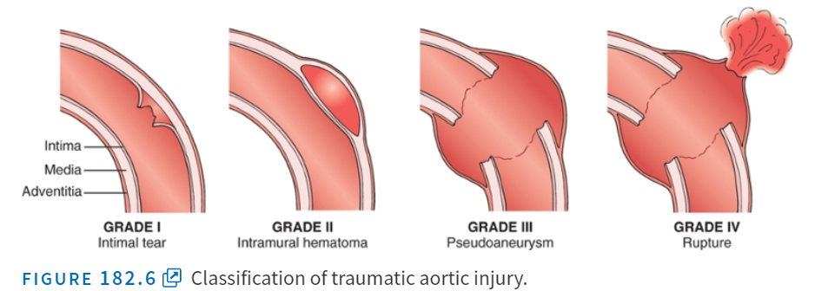
S.C. Clinica di Chirurgia Vascolare ed Endovascolare ASUGI Direttore Prof. Sandro Lepidi
ROTTURA TRAUMATICA DELL’AORTA

Slide 36
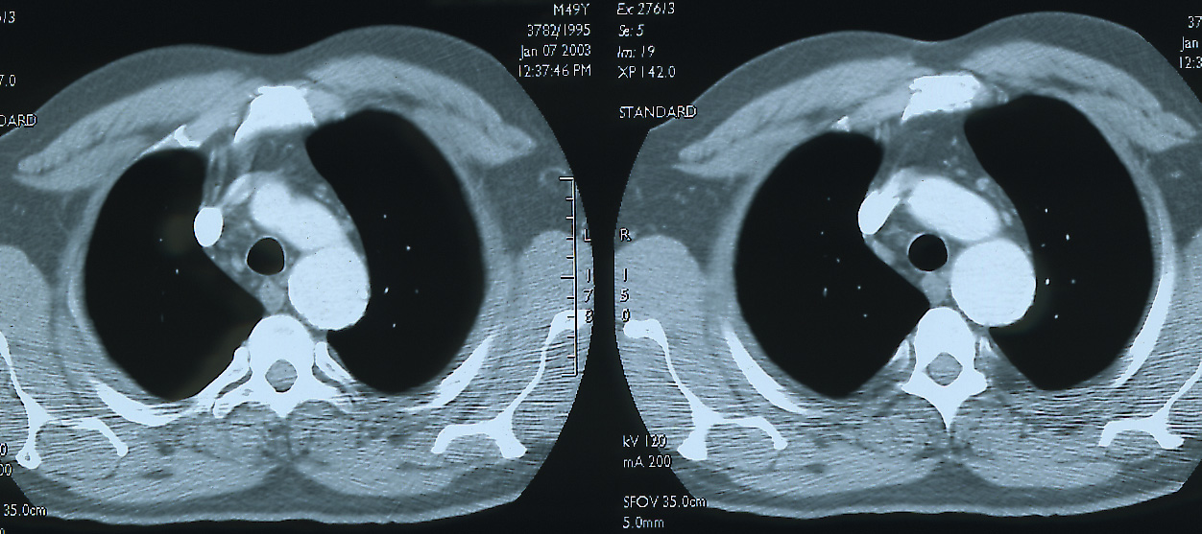
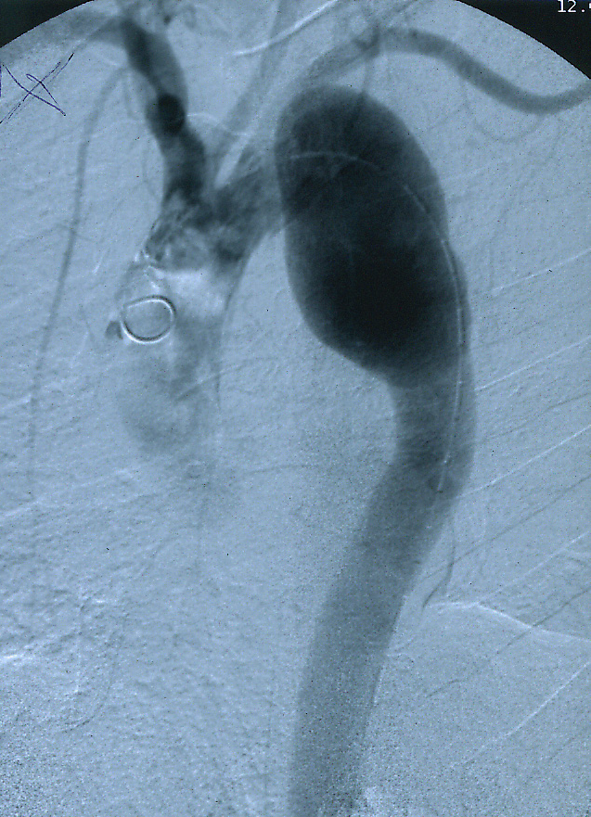
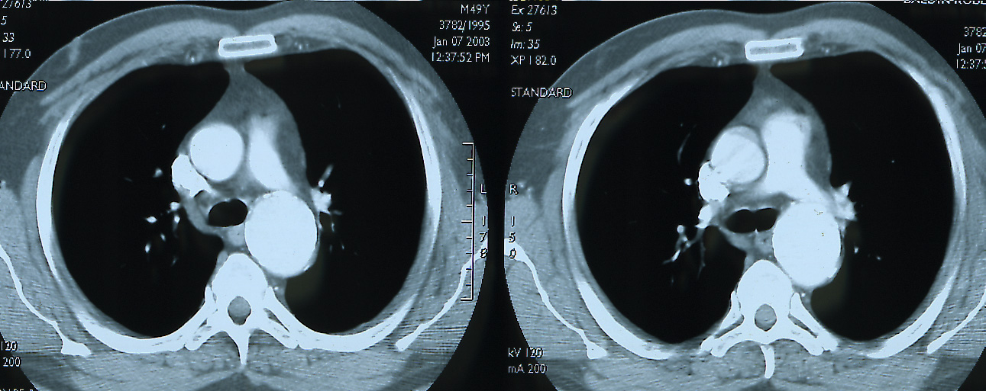
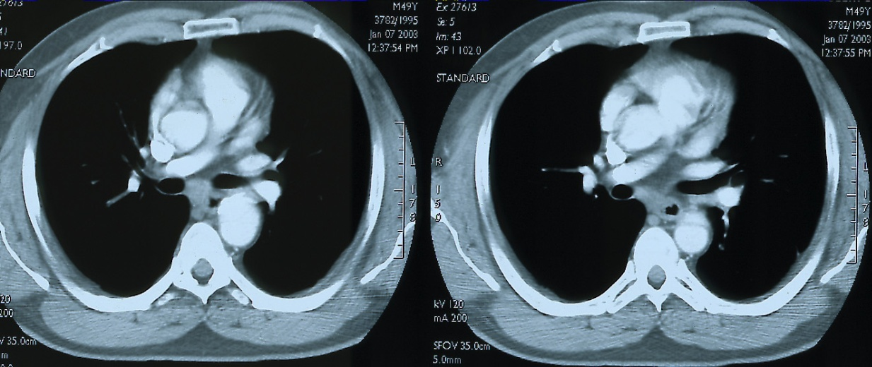
S.C. Clinica di Chirurgia Vascolare ed Endovascolare ASUGI Direttore Prof. Sandro Lepidi
CASO CLINICO

Slide 37
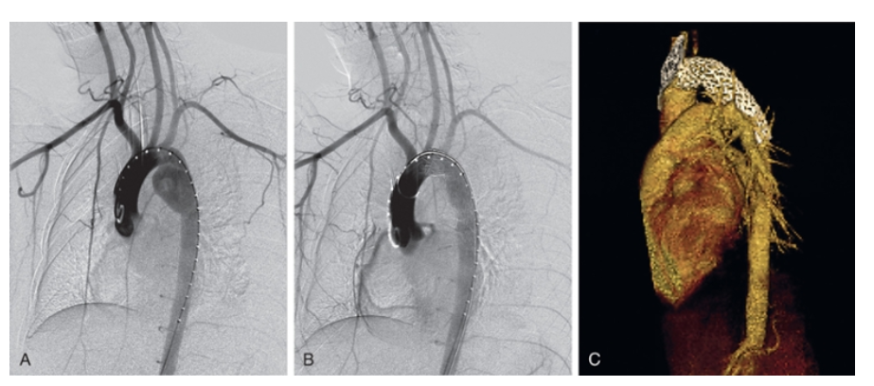
S.C. Clinica di Chirurgia Vascolare ed Endovascolare ASUGI Direttore Prof. Sandro Lepidi
APPROCCIO ENDOVASCOLARE
Paziente con BTAI (blunt thoracic aortic injury) di grado III

Slide 38
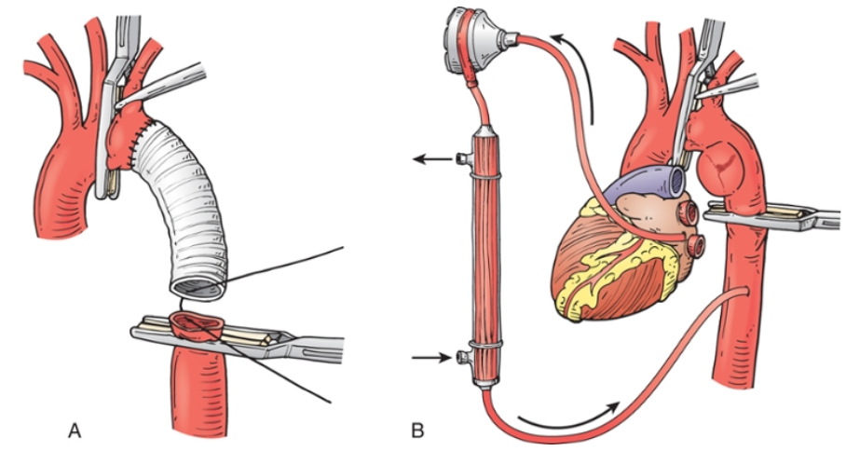
S.C. Clinica di Chirurgia Vascolare ed Endovascolare ASUGI Direttore Prof. Sandro Lepidi
APPROCCIO OPEN
Paziente con lesione istmica: toracotomia sinistra posterolaterale lungo il IV spazio intercostale – clamp prossimale fra la carotide commune sinistra e la succlavia sinistra – clamp distale in aorta toracica-
A volte può essere necessario mantenere la perfusione aortica distale tramite incannulamento della vena polmonare sinistra inferiore e l’aorta toracica, oppure tramite un bypass cadiopolmonare completo (tramite l’arteria e la vena femorale).

Slide 39
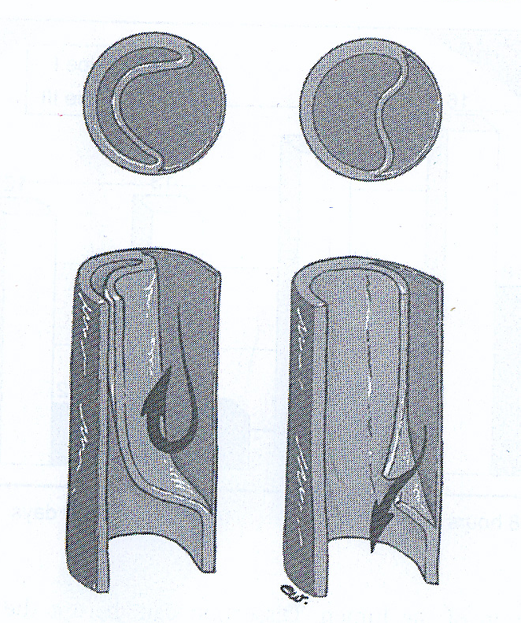
S.C. Clinica di Chirurgia Vascolare ed Endovascolare ASUGI Direttore Prof. Sandro Lepidi
DISSEZIONE AORTICA
Le dissezioni aortiche sono caratterizzate dalla separazione delle tonache della parete aortica per opera del flusso ematico che penetra attraverso una breccia intimale.

Slide 40
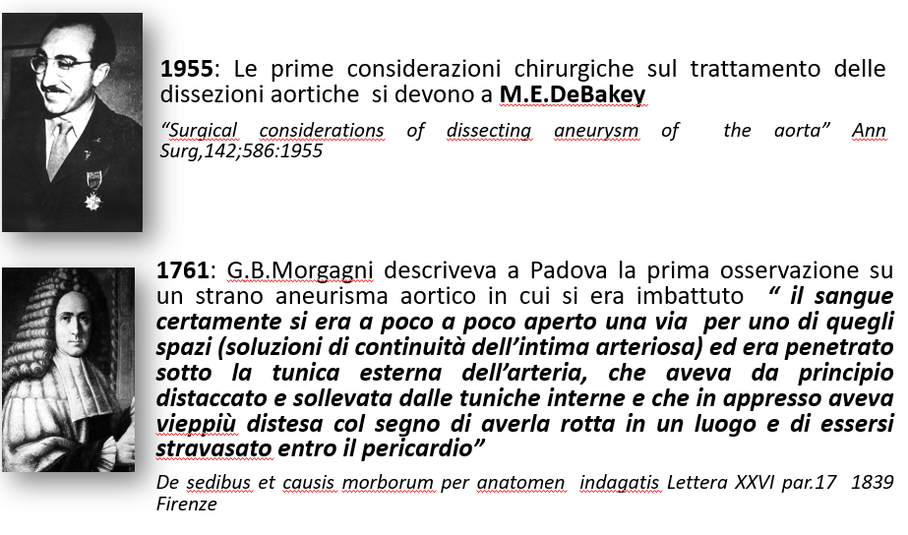
S.C. Clinica di Chirurgia Vascolare ed Endovascolare ASUGI Direttore Prof. Sandro Lepidi
DISSEZIONE AORTICA: cenni storici

Slide 41
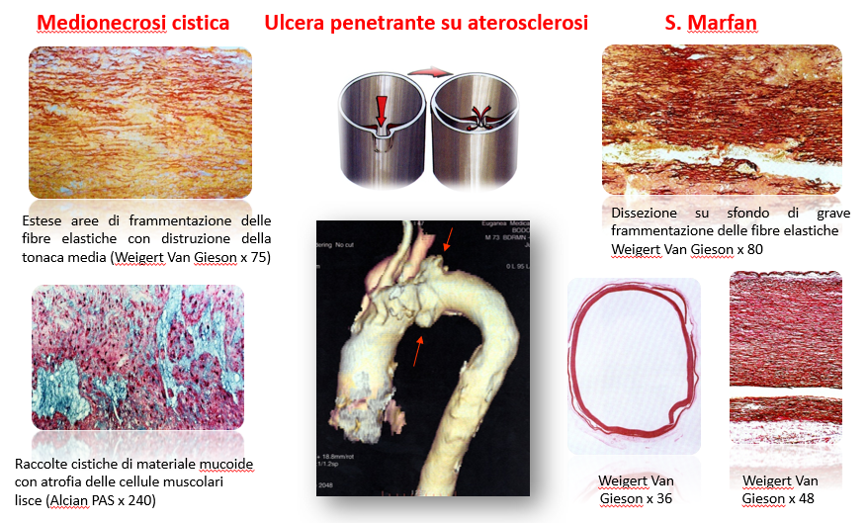
S.C. Clinica di Chirurgia Vascolare ed Endovascolare ASUGI Direttore Prof. Sandro Lepidi
DISSEZIONE AORTICA: eziologia

Slide 42
S.C. Clinica di Chirurgia Vascolare ed Endovascolare ASUGI Direttore Prof. Sandro Lepidi
DISSEZIONE AORTICA
Classificazione temporale
ACUTA | PRIMI 15 GIORNI DALL’EVENTO ACUTO
SUBACUTA | ENTRO DUE MESI DALL’EVENTO ACUTO
CRONICA | DOPO DUE MESI DALL’EVENTO ACUTO

Slide 43
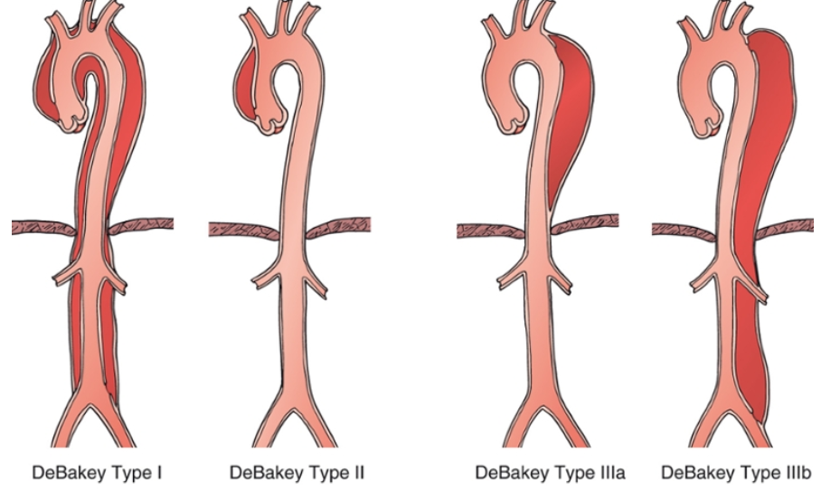
S.C. Clinica di Chirurgia Vascolare ed Endovascolare ASUGI Direttore Prof. Sandro Lepidi
DISSEZIONE AORTICA
Classificazione anatomica

Slide 44
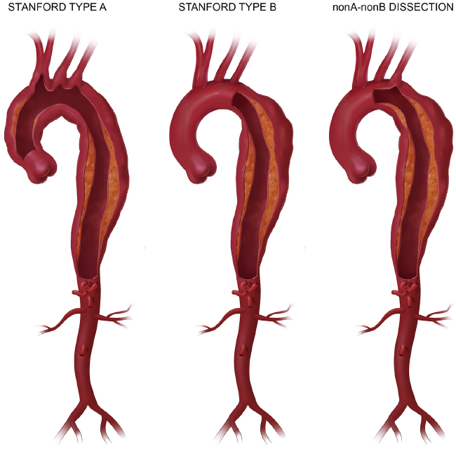
S.C. Clinica di Chirurgia Vascolare ed Endovascolare ASUGI Direttore Prof. Sandro Lepidi
DISSEZIONE AORTICA
Classificazione anatomica

Slide 45
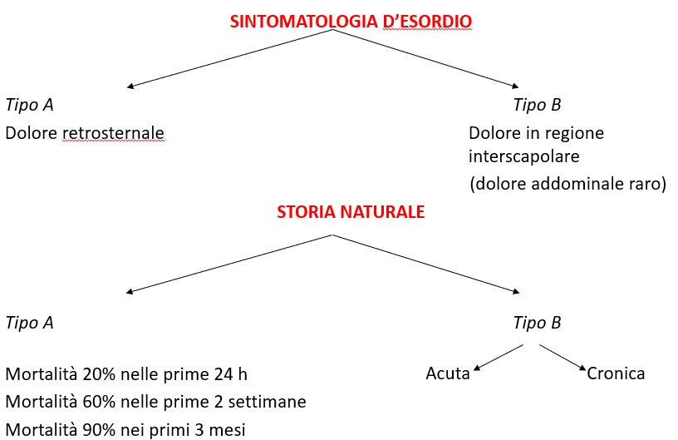
S.C. Clinica di Chirurgia Vascolare ed Endovascolare ASUGI Direttore Prof. Sandro Lepidi
DISSEZIONE AORTICA

Slide 46
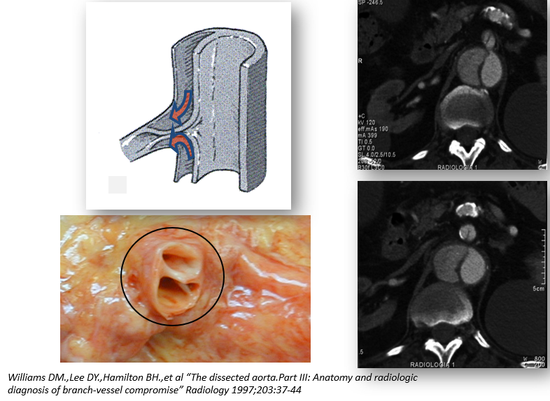
S.C. Clinica di Chirurgia Vascolare ed Endovascolare ASUGI Direttore Prof. Sandro Lepidi
MALPERFUSIONE VISCERALE STATICA

Slide 47
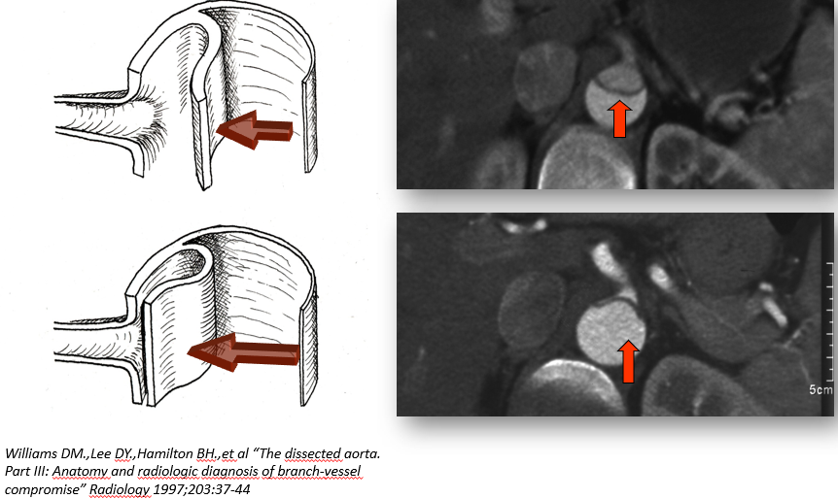
S.C. Clinica di Chirurgia Vascolare ed Endovascolare ASUGI Direttore Prof. Sandro Lepidi
MALPERFUSIONE VISCERALE DINAMICA

Slide 48
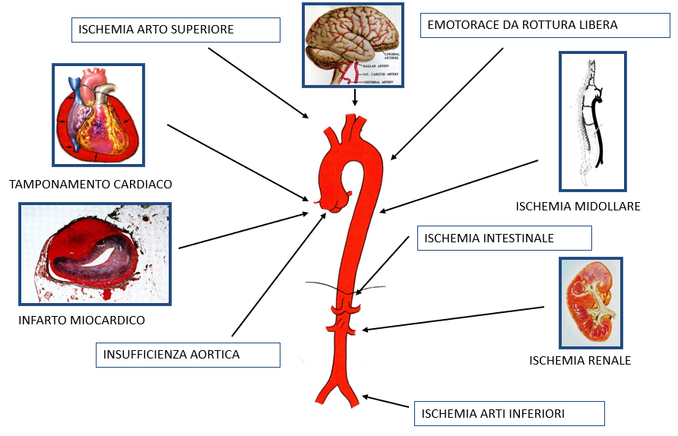
S.C. Clinica di Chirurgia Vascolare ed Endovascolare ASUGI Direttore Prof. Sandro Lepidi
EVOLUZIONE

Slide 49
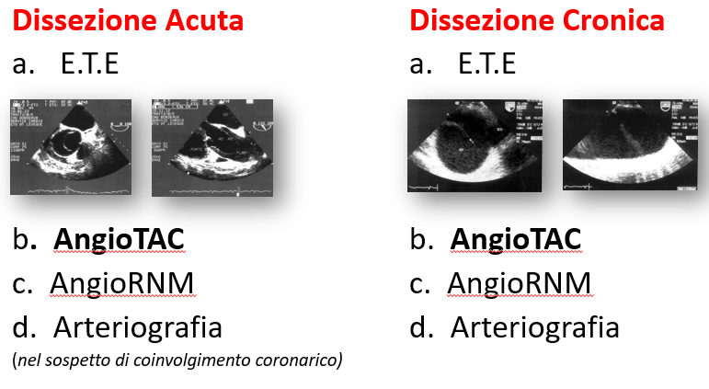
S.C. Clinica di Chirurgia Vascolare ed Endovascolare ASUGI Direttore Prof. Sandro Lepidi
IMAGING

Slide 50
S.C. Clinica di Chirurgia Vascolare ed Endovascolare ASUGI Direttore Prof. Sandro Lepidi
INDICAZIONI CHIRURGICHE
Tipo A: di pertinenza cardiochirurgica (indicazione assoluta all’intervento correttivo sulla base della storia naturale della malattia)
Tipo B*: di pertinenza chirurgia vascolare (indicazione assoluta in caso di rottura libera, ischemia viscerale grave, ipertensione arteriosa non controllabile farmacologicamente, dolore persistente, ischemia acuta arti inferiori)
* una volta cronicizzata la dissezione di tipo B presenta indicazioni all’intervento chirurgico correttivo sovrapponibili a quelle per i TAAA

Slide 51
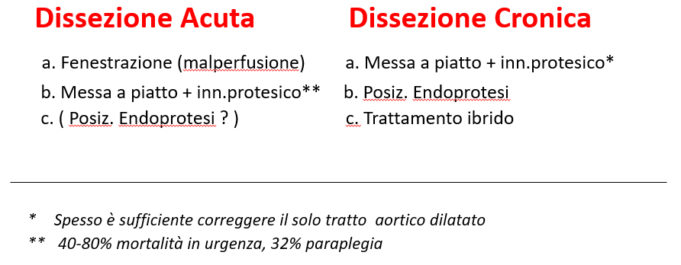
S.C. Clinica di Chirurgia Vascolare ed Endovascolare ASUGI Direttore Prof. Sandro Lepidi
INDICAZIONI CHIRURGICHE

Slide 52
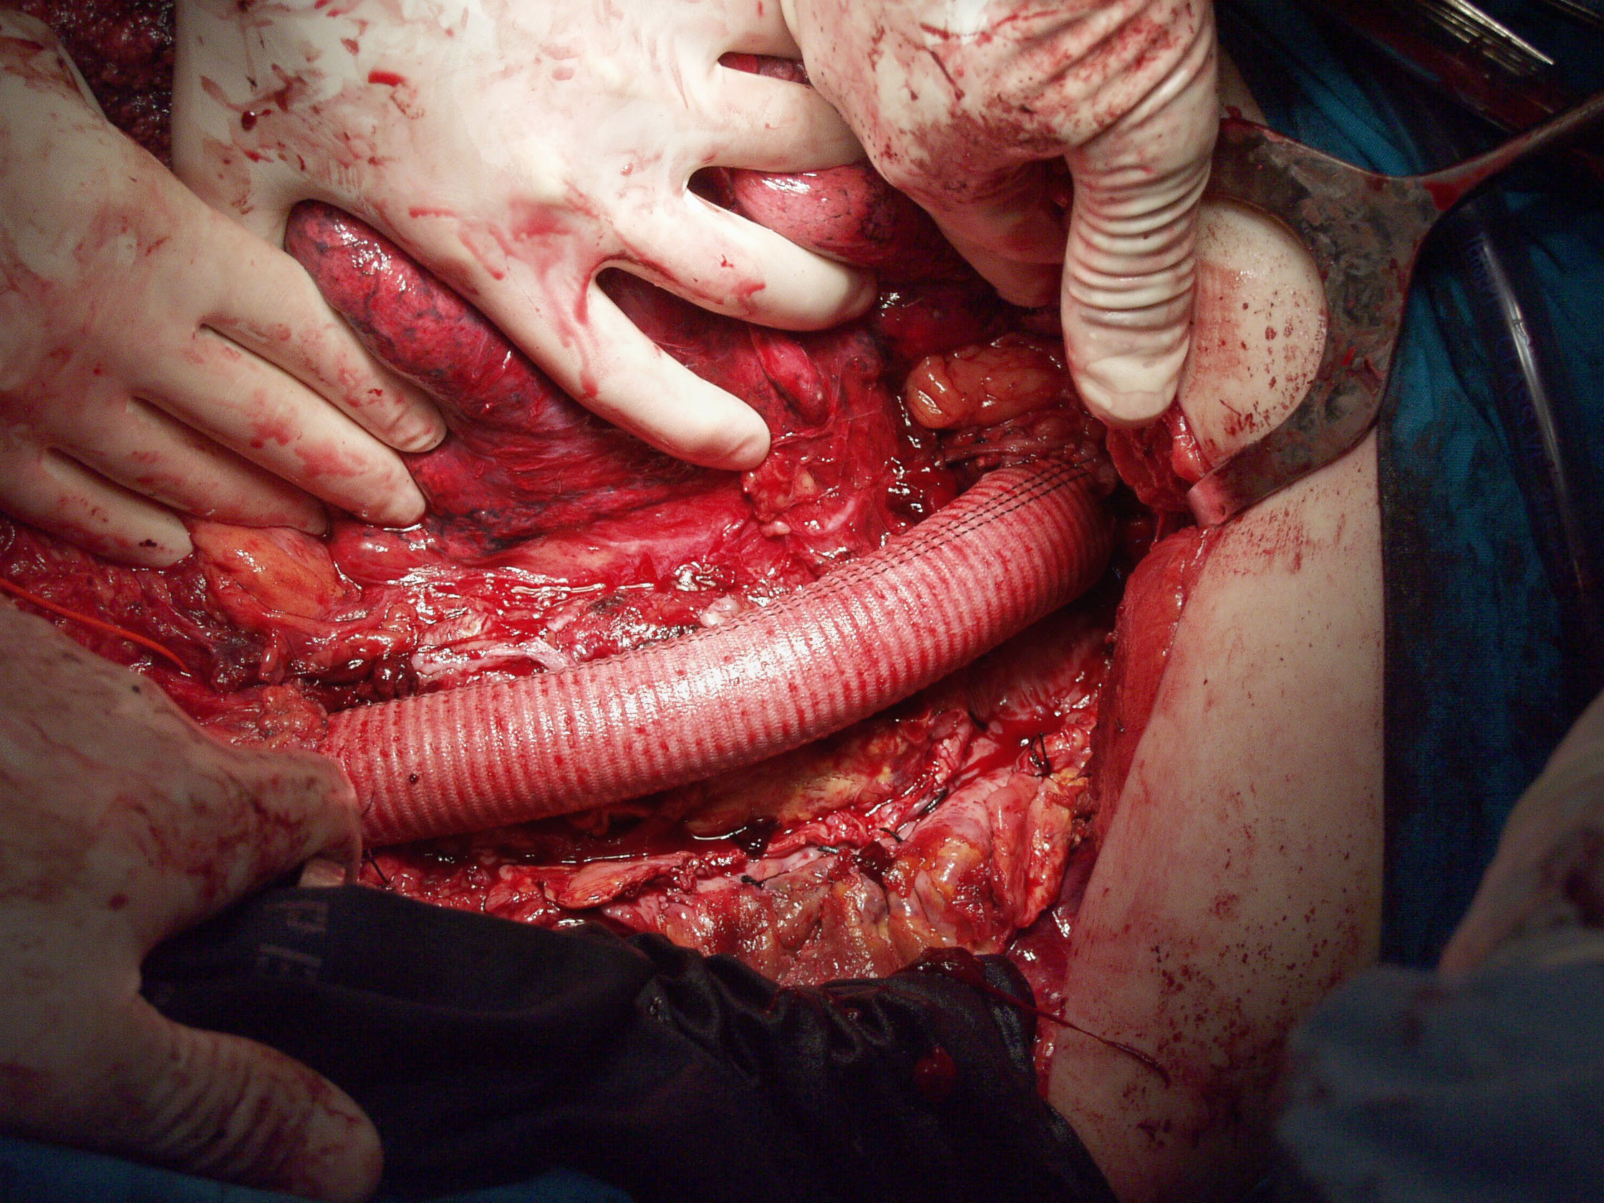
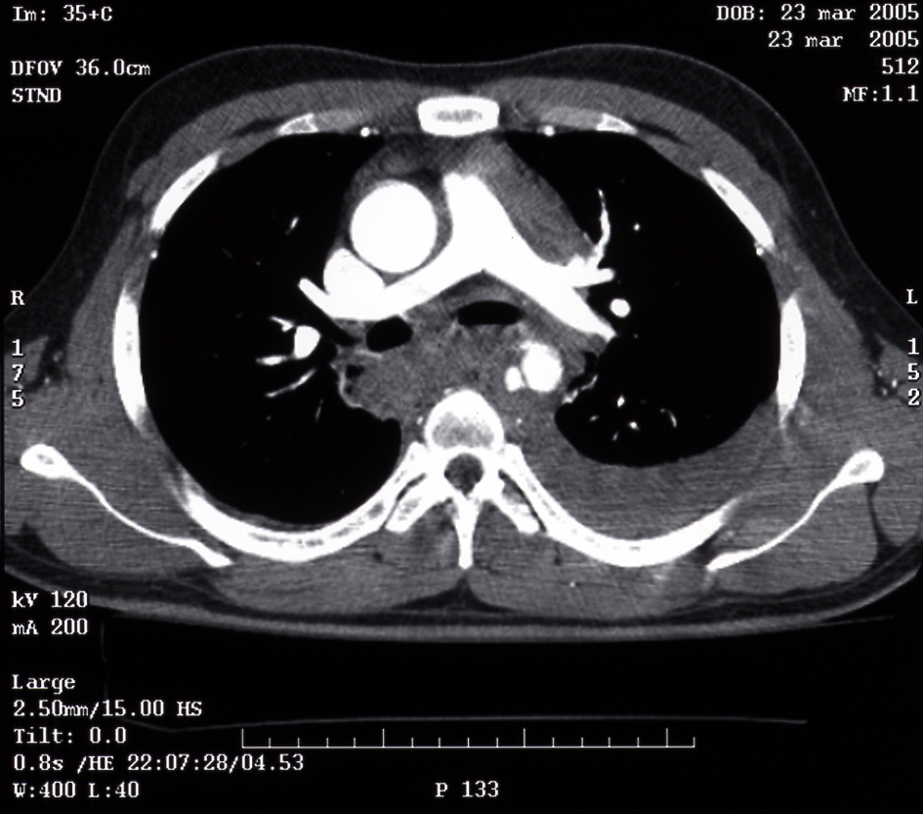
S.C. Clinica di Chirurgia Vascolare ed Endovascolare ASUGI Direttore Prof. Sandro Lepidi
ROTTURA AORTA TORACICA POST DISSEZIONE ACUTA DI TIPO B

Slide 53
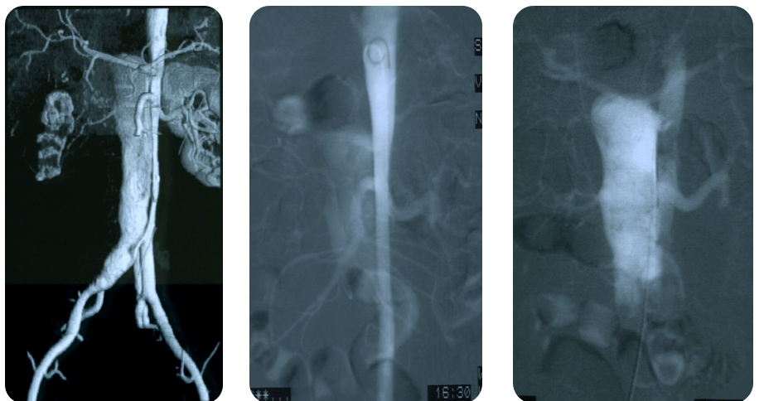
S.C. Clinica di Chirurgia Vascolare ed Endovascolare ASUGI Direttore Prof. Sandro Lepidi
MALPERFUSIONE DINAMICA

Slide 54
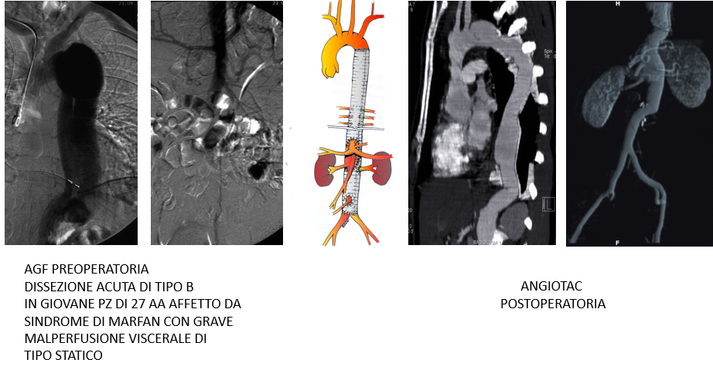
S.C. Clinica di Chirurgia Vascolare ed Endovascolare ASUGI Direttore Prof. Sandro Lepidi
MESSA A PIATTO TAAA + INNESTO PROTESICO

Slide 55
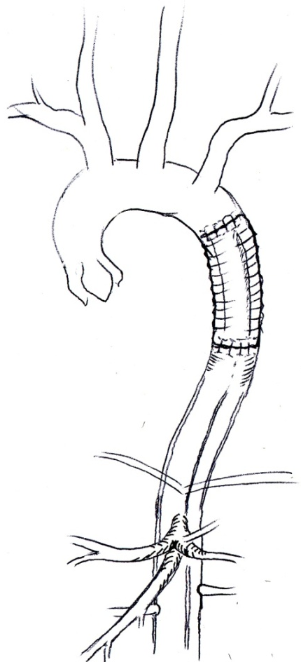
S.C. Clinica di Chirurgia Vascolare ed Endovascolare ASUGI Direttore Prof. Sandro Lepidi
ANASTOMOSI AORTO-PROTESICA DISTALE SU DOPPIO LUME

Slide 56
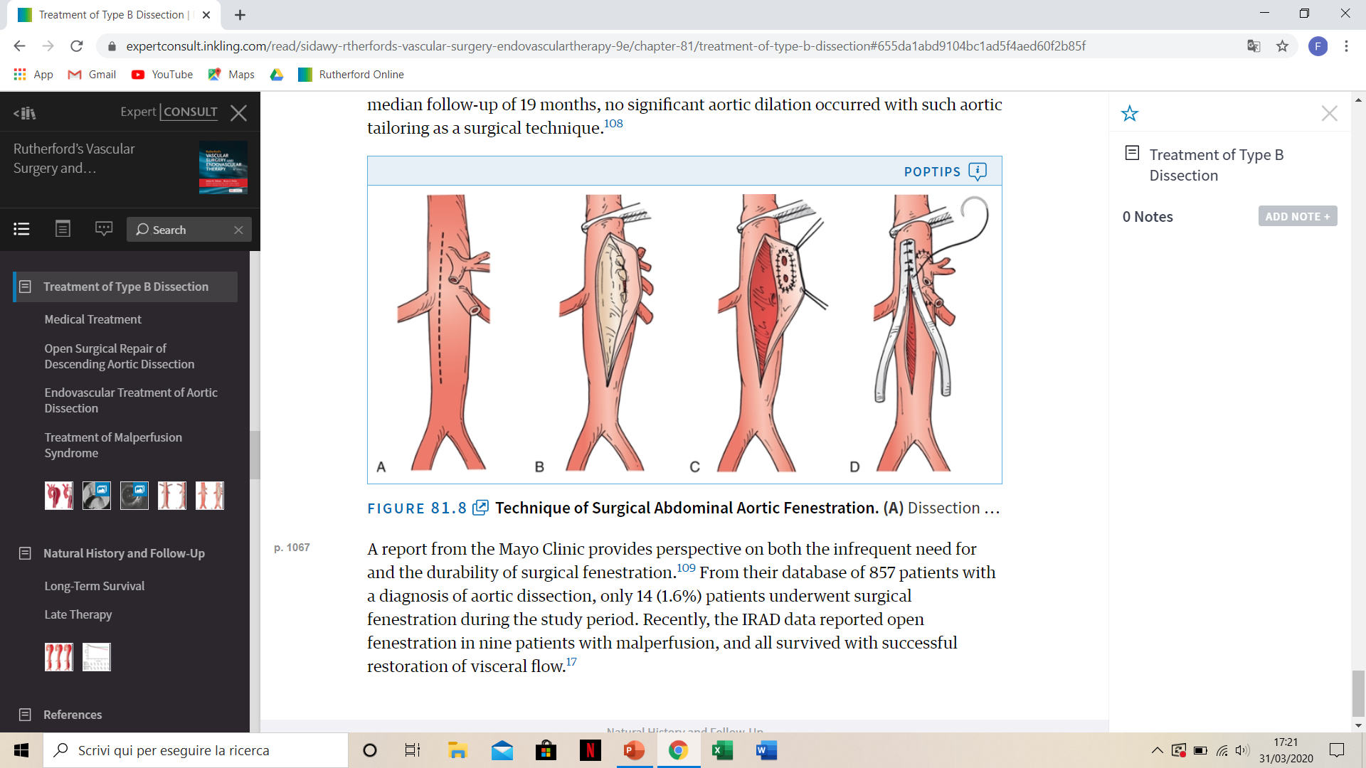
S.C. Clinica di Chirurgia Vascolare ed Endovascolare ASUGI Direttore Prof. Sandro Lepidi
FENESTRAZIONE OPEN
Dissection involving the visceral segment of the aorta
If static obstruction of the renal or visceral vessels is suspected based on axial imaging studies, the fenestration can be carried onto the visceral aortic segment. The left kidney has been swept anteriorly, and note the false lumen. The septum is incised to expose the origins of the celiac/SMA/right renal artery perfused via the true lumen
Direct suture repair of the vessel ostium may be required, herein shown at the left renal origin whose orifice abuts the circumferential terminus of the dissection
After septectomy in the visceral segment, the outer aortic wall is closed over Teflon felt and the clamp is moved to the infrarenal aorta, which is most conveniently reconstructed with a tube graft.

Slide 57
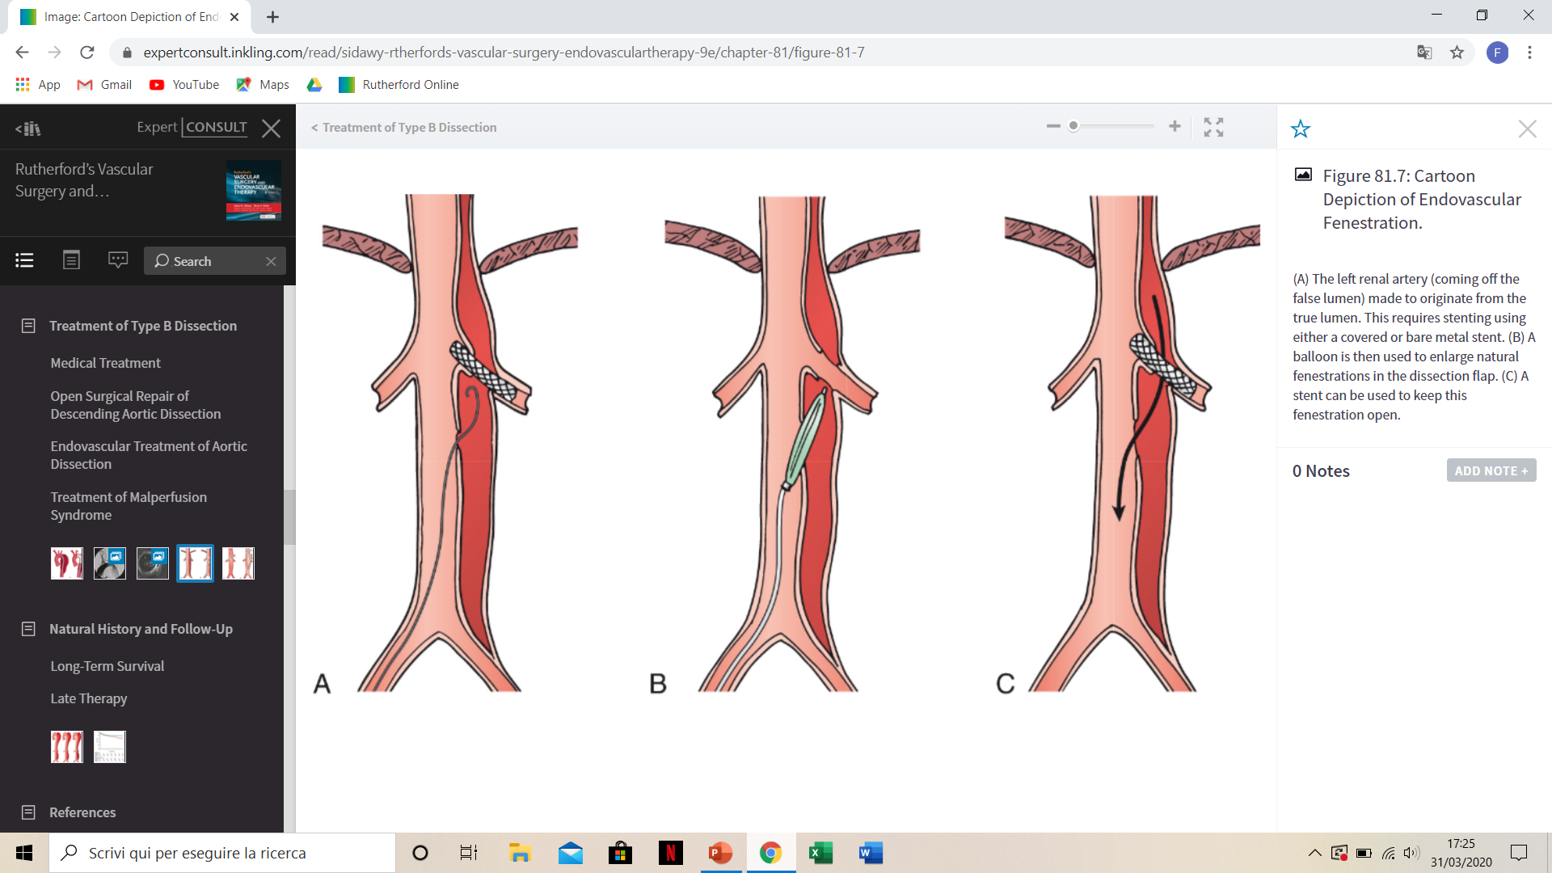
S.C. Clinica di Chirurgia Vascolare ed Endovascolare ASUGI Direttore Prof. Sandro Lepidi
FENESTRAZIONE ENDOVASCOLARE

Slide 58
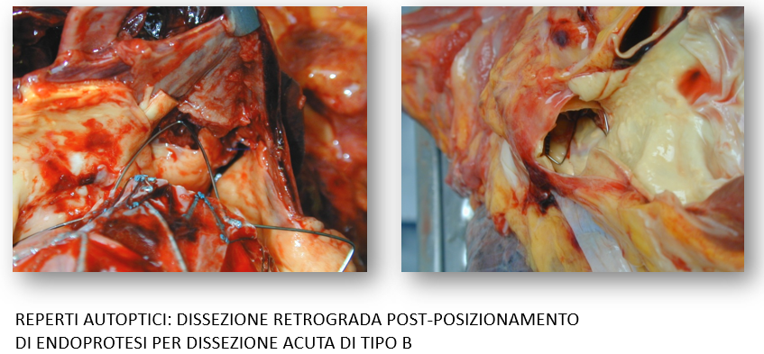
S.C. Clinica di Chirurgia Vascolare ed Endovascolare ASUGI Direttore Prof. Sandro Lepidi
RUOLO DELL’ ENDOVASCOLARE NELLA DISSEZIONE AORTICA ACUTA DI TIPO B

Slide 59
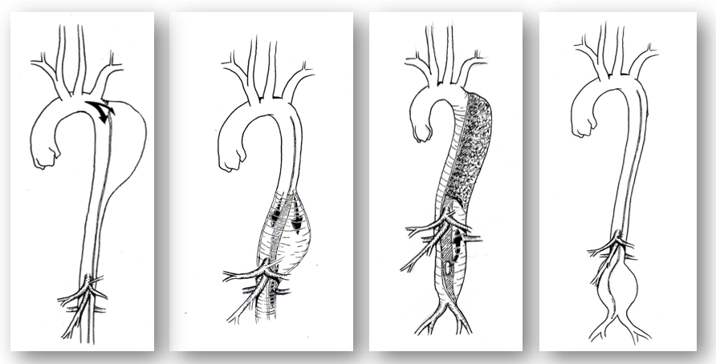
S.C. Clinica di Chirurgia Vascolare ed Endovascolare ASUGI Direttore Prof. Sandro Lepidi
STORIA NATURALE DELLE DISSEZIONI CRONICHE

Slide 60
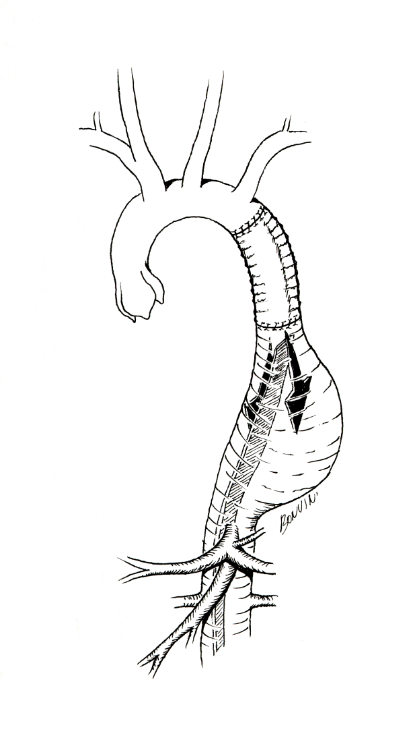


S.C. Clinica di Chirurgia Vascolare ed Endovascolare ASUGI Direttore Prof. Sandro Lepidi
DISSEZIONE CRONICA: EVOLUZIONE ANEURISMATICA DELL’AORTA TORACO-ADDOMINALE

Slide 61

S.C. Clinica di Chirurgia Vascolare ed Endovascolare ASUGI Direttore Prof. Sandro Lepidi
DISSEZIONE CRONICA: EVOLUZIONE ANEURISMATICA

Slide 62

S.C. Clinica di Chirurgia Vascolare ed Endovascolare ASUGI Direttore Prof. Sandro Lepidi
TRATTAMENTO ENDOVASCOLARE DISSEZIONE CRONICA TIPO B

Slide 63


S.C. Clinica di Chirurgia Vascolare ed Endovascolare ASUGI Direttore Prof. Sandro Lepidi
TRATTAMENTO ENDOVASCOLARE DISSEZIONE CRONICA TIPO B

Slide 64

S.C. Clinica di Chirurgia Vascolare ed Endovascolare ASUGI Direttore Prof. Sandro Lepidi
CASO CLINICO

Slide 65

S.C. Clinica di Chirurgia Vascolare ed Endovascolare ASUGI Direttore Prof. Sandro Lepidi
CASO CLINICO

Slide 66

S.C. Clinica di Chirurgia Vascolare ed Endovascolare ASUGI Direttore Prof. Sandro Lepidi
CASO CLINICO

Slide 67

S.C. Clinica di Chirurgia Vascolare ed Endovascolare ASUGI Direttore Prof. Sandro Lepidi
EVOLUZIONE ANEURISMATICA DELL’AORTA ADDOMINALE SOTTORENALE
d: 6,8cm

Slide 68

S.C. Clinica di Chirurgia Vascolare ed Endovascolare ASUGI Direttore Prof. Sandro Lepidi
EVOLUZIONE ANEURISMATICA DELL’AORTA ADDOMINALE SOTTORENALE

Slide 69

S.C. Clinica di Chirurgia Vascolare ed Endovascolare ASUGI Direttore Prof. Sandro Lepidi
ULCERA AORTICA PENETRANTE (PAU)
The current ESC guidelines on aortic disease define PAU as an ulceration of an aortic atherosclerotic plaque penetrating through the internal elastic lamina into the media
Often, PAUs occur in an area of significant atheroma, but not all PAU are associated with atherosclerosis. Only 53% of PAU identified on imaging were associated with atherosclerotic lesions.

Slide 70

S.C. Clinica di Chirurgia Vascolare ed Endovascolare ASUGI Direttore Prof. Sandro Lepidi
PAU
Rappresentano il 2-8% delle sindromi aortiche acute e la maggior parte si manifesta nell’aorta toracica discendente
Sintomatologia:
  Aorta ascendente e arco: dolore retrosternale (47%) o infrascapolare (40%)
  Aorta toracica discendente: dolore (100%), dolore dorsale (38%), dolore retrosternale (14%), dolore addominale (14%)
  Aorta toraco-addominale: dolore dorsale (45%), dolore retrosternale (22%), combinato (22%), dolore addominale (11%)
  Aorta addominale: dolore lombare (46%), ischemia arti inferiori (11%), shock (4%)

Slide 71


S.C. Clinica di Chirurgia Vascolare ed Endovascolare ASUGI Direttore Prof. Sandro Lepidi
PAU

Slide 72
S.C. Clinica di Chirurgia Vascolare ed Endovascolare ASUGI Direttore Prof. Sandro Lepidi
PAU: TRATTAMENTO
L’obiettivo è evitare la progressione a dissezione o rottura dell’aorta
Patients with aortic diameters greater than 60 mm adjacent to the PAU, PAU diameter greater than 20 mm, and PAU depth greater than 20 mm should be referred for repair
DP Nathan, W Boonn, Lai E, et al.: Presentation, complications, and natural history of penetrating atherosclerotic ulcer disease. J Vasc Surg. 55:10-15 2012
Pazienti con singola PAU, asintomatici (o sintomatologia ben controllata dalla terapia medica) |  | Follow-up radiologico + BMT (controllo ipertensione arteriosa e ipercolesterolemia)
Pazienti sintomatici o con imaging di fase di pre-rottura * |  | Correzione chirurgica

Slide 73
S.C. Clinica di Chirurgia Vascolare ed Endovascolare ASUGI Direttore Prof. Sandro Lepidi
EMATOMA AORTICO INTRAMURALE (IMH)
The ESVS guidelines define intramural haematoma as the presence of blood within the aortic wall without intimal disruption or an identifiable entry point on imaging
The ESC guidelines define aortic IMH as a circular or crescent-shaped thickening >5 mm of the aortic wall with the absence of a dissecting membrane, intimal disruption or false lumen flow.

Slide 74
S.C. Clinica di Chirurgia Vascolare ed Endovascolare ASUGI Direttore Prof. Sandro Lepidi
IMH
Whereas current guidelines see IMH as a separate entity, distinguishing between IMH and dissection may not always be possible in clinical practice.
There is certainly a time-dependent variable with regard to diagnosis because patients frequently present with new intimal lesions 24-48 h after the initial imaging studies were performed.
The current definition of IMH may be challenged as more sophisticated imaging methods will be able to identify more primary entry tears and therefore identify more IMH as a precursor of acute aortic dissection.

Slide 75

S.C. Clinica di Chirurgia Vascolare ed Endovascolare ASUGI Direttore Prof. Sandro Lepidi
IMH
Some of the predictive factors for disease progression include involvement of the ascending aorta, aortic diameter >50 mm in initial imaging and persistent pain.

